Slide 1
Ενημερωτική Παρουσίαση Μαθήματος
“Ποτάμια γεωμορφολογία”
Διδάσκων:
Ευθύμιος Καρύμπαλης
Καθηγητής

Slide 2
Ποτάμια Γεωμορφολογία
“Αντικειμενικός Στόχος Μαθήματος”
Το μάθημα της Ποτάμιας Γεωμορφολογίας αποτελεί μια εισαγωγή σε βασικές έννοιες που αφορούν τα υδρογραφικά δίκτυα και τις λεκάνες απορροής. Πραγματεύεται τις ποτάμιες διεργασίες που οφείλονται στο ρέον νερό και τα αποτελέσματα αυτών που είναι οι ποτάμιες γεωμορφές.
Βασικός στόχος είναι η κατανόηση των βασικών διεργασιών όπως η διάβρωση από τη δράση του επιφανειακού νερού, η μεταφορά των προϊόντων της διάβρωσης κυρίως μέσω των κοιτών των ποταμών και η ποτάμια απόθεση στις περιοχές μειωμένης μεταφορικής ικανότητας. Επίσης στόχο του μαθήματος αποτελεί η κατανόηση των μορφολογικών χαρακτηριστικών και των μηχανισμών γένεσης των ποτάμιων γεωμορφών (ποτάμιες κοίτες, σημεία κάμψης, αναβαθμίδες, πλημμυρικές πεδιάδες, αλλουβιακά ριπίδια).
Κατά τη διδασκαλία της Ποτάμιας Γεωμορφολογίας η παράδοση της θεωρίας συνδυάζεται με εργαστηριακές ασκήσεις που σκοπό έχουν την εξοικείωση των φοιτητών με τις έννοιες που διδάσκονται στα θεωρητικά μαθήματα.
Επιπλέον οι εργαστηριακές ασκήσεις έχουν και πρακτική σημασία όπως η εκμάθηση μεθοδολογιών γεωμορφολογικής χαρτογράφησης ποτάμιων συστημάτων, η ποσοτική ανάλυση των υδρογραφικών δικτύων και η εκτίμηση των ρυθμών κατά βάθους διάβρωσης σε τεκτονικά ενεργές περιοχές.
Κατά τη διάρκεια του εξαμήνου (όταν υπάρχει χρηματοδότηση) πραγματοποιείται μια εκπαιδευτική εκδρομή. Σκοπός της άσκησης πεδίου είναι η εξοικείωση με το ύπαιθρο, η αναγνώριση ποτάμιων γεωμορφών και η αφομοίωση όσων διδάσκονται στα θεωρητικά μαθήματα.

Slide 3
Ποτάμια Γεωμορφολογία
“Περιεχόμενα Μαθήματος”
Θεωρία: ποτάμιες διεργασίες – είδη ροής: η δράση των σταγόνων της βροχής, μη συγκεντρωμένη επιφανειακή ροή, μη συγκεντρωμένη επιφανειακή ροή Horton (Hortonian flow), μη συγκεντρωμένη επιφανειακή ροή λόγω κορεσμού, σποραδικά συγκεντρωμένη ροή σε ρυάκια (rill flow), υπόγεια ροή (subsurface flow). Ποτάμια ροή σε κοίτες (τυρβώδης ροή, στρωτή ροή, αριθμός Reynolds, ροή πτώσης (plunging flow).
Επιμήκεις τομές ποταμών, βασικό επίπεδο (απόλυτο – τοπικό), στάδια εξέλιξης του αναγλύφου (νεότητα, ωριμότητα, γήρας, αναγέννηση). Ποτάμια διάβρωση: ενέργεια ποτάμιου ρεύματος, κατά βάθος διάβρωση, πλευρική διάβρωση, οπισθοδρομούσα διάβρωση. Ποτάμια μεταφορά: στερεοπαροχή – τρόποι μεταφοράς ιζημάτων (φορτίο εν διαλύσει, εν αιωρήσει, φορτίο κοίτης).
Ποτάμια απόθεση: αποθέσεις κοίτης, αποθέσεις των όχθεων της κοίτης, υπερόχθιες αποθέσεις, αποθέσεις περιθωρίων της κοιλάδας. Ποτάμιες γεωμορφές: γεωμορφές διάβρωσης (αλλουβιακές κοίτες –ευθύγραμμες – μαιανδρικές – διακλαδιζόμενες), κοιλάδες (σχήματος V, σχήματος U, ανεμοτομές, πειρατείες ποταμών). σημεία κάμψης. Ποτάμιες γεωμορφές απόθεσης: πλημμυρικές πεδιάδες, ποτάμιες αναβαθμίδες (πετρώδεις – αλλουβιακές, συσχέτιση αναβαθμίδων, μέθοδοι χρονολόγησης), αλλουβιακά ριπίδια.
Εργαστήριο: Οι ασκήσεις αφορούν την αρίθμηση ενός υδρογραφικού δικτύου, την οριοθέτηση της λεκάνης απορροής του, την ανάλυσή του σύμφωνα με τους τρεις νόμους του HORTON και την εκτίμηση των παραμέτρων της υδρογραφικής υφής (συχνότητα – πυκνότητα). Επιπλέον εκτιμώνται ρυθμοί διάβρωσης σε ποταμούς της βόρειας Πελοποννήσου για το Ανώτερο Τεταρτογενές.

Slide 4
Ποτάμια Γεωμορφολογία
“Διδασκαλία-Αξιολόγηση”
13 εβδομάδες παραδόσεις και εργαστηριακές ασκήσεις, παραδόσεις: 1 ώρα/εβδομάδα, εργαστηριακές ασκήσεις: 2 ώρες/εβδομάδα.
Τα εργαστηριακά μαθήματα αφορούν ένα συγκεκριμένο υδρογραφικό δίκτυο και την αντίστοιχη λεκάνη απορροής του. Η παρακολούθηση των ασκήσεων είναι υποχρεωτική και λαμβάνονται απουσίες. Οι λύσεις των ασκήσεων παραδίδονται μετά το πέρας της διδασκαλίας τους συνήθως πριν την εξέταση του μαθήματος στο τέλος του εξαμήνου.
Η αξιολόγηση προκύπτει από τις εξετάσεις (συνήθως είναι προφορικές) στο τέλος του εξαμήνου (50% του τελικού βαθμού) και την αξιολόγηση των εργαστηριακών ασκήσεων (50% του τελικού βαθμού).
Ίσως αποφασίσουμε “μαζί” στην πορεία διαφορετικό τρόπο αξιολόγησης…..

Slide 5
Ποτάμια γεωμορφολογία
“θεωρία”

Slide 6
Ποτάμια γεωμορφολογία
ποτάμιες διεργασίες
ποτάμιες γεωμορφές

Slide 7
Ποτάμιες Διεργασίες (fluvial processes)
Είδη ροής (flow)
Η δράση των σταγόνων της βροχής (rainsplash)
Μη συγκεντρωμένη επιφανειακή ροή (unconcentrated surface flow / overland flow)
Μη συγκεντρωμένη επιφανειακή ροή Horton (Hortonian flow)
Μη συγκεντρωμένη επιφανειακή ροή λόγω κορεσμού (saturation overland flow / seepage flow)
Σποραδικά συγκεντρωμένη ροή σε ρυάκια (rill flow)
Υπόγεια ροή (subsurface flow)
συνεισφέρει στη βασική ροή των ποταμών (base flow)

Slide 8
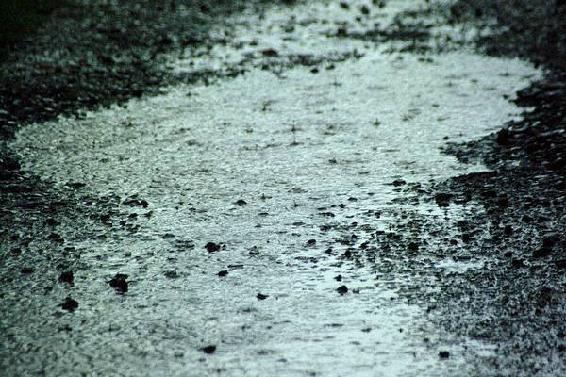
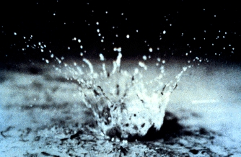
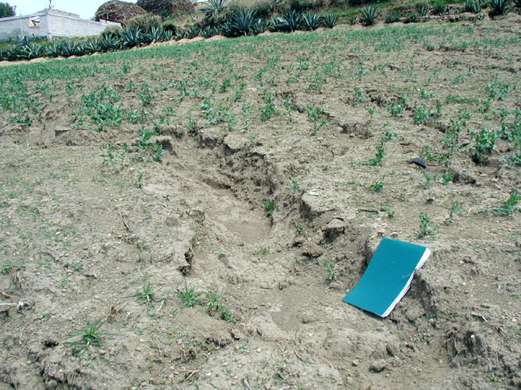

Slide 9
Ποτάμιες Διεργασίες (fluvial processes)
Είδη ροής (flow)
Ποτάμια ροή σε κοίτες (streamflow)
Τυρβώδης ροή (turbulent flow)
Στρωτή ροή (laminar flow)
Αριθμός Reynolds (Reynold’s Number)
προβλέπει το είδος ροής σε μια ποτάμια κοίτη
Ροή πτώσης (plunging flow)

Slide 10
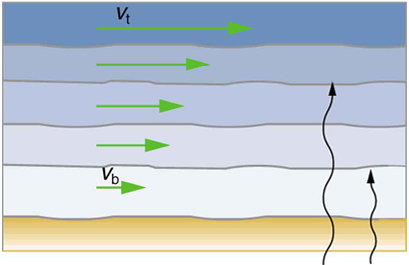
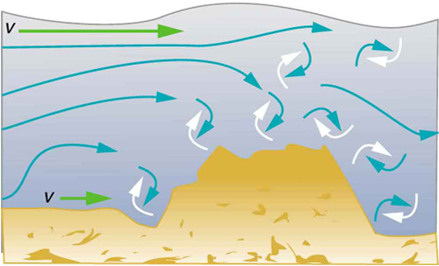


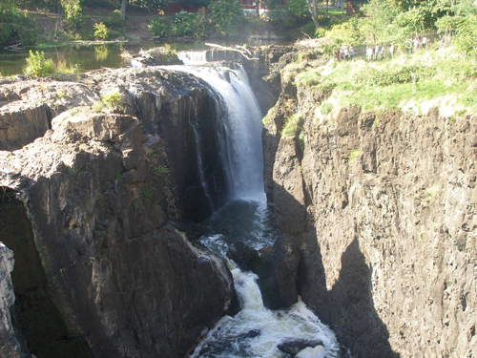

Slide 11
Ποτάμιες Διεργασίες (fluvial processes)
Ποτάμια διάβρωση (fluvial erosion)
Ενέργεια ποτάμιου ρεύματος (stream power)
εξαρτάται από την παροχή και την κλίση της κοίτης
Είδη διάβρωσης
Κατά βάθος διάβρωση (vertical erosion / incision)
Πλευρική διάβρωση (lateral erosion)
Οπισθοδρομούσα διάβρωση (headward erosion)

Slide 12
Ποτάμιες Διεργασίες (fluvial processes)
Ποτάμια μεταφορά (fluvial transport)
Στερεοπαροχή – φερτές ύλες (load)
Τρόποι μεταφοράς ιζημάτων
Φορτίο εν διαλύσει (dissolved load / solute load)
Φορτίο εν αιωρήσει (suspended load)
Φορτίο κοίτης (bed load / traction load)

Slide 13
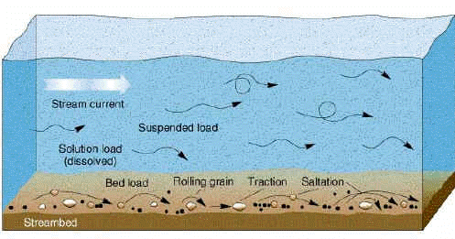
Ποτάμιες Διεργασίες (fluvial processes)
Ποτάμια μεταφορά (fluvial transport)

Slide 14
Ποτάμιες Διεργασίες (fluvial processes)
Ποτάμια απόθεση (fluvial deposition)
Τύποι αποθέσεων
Αποθέσεις κοίτης (channel deposits)
Αποθέσεις των όχθεων της κοίτης (channel margin deposits)
Υπερόχθιες αποθέσεις (overbank deposits)
Αποθέσεις των περιθωρίων της κοιλάδας (valley margin deposits)

Slide 15
Ποτάμιες Γεωμορφές
διάβρωσης
απόθεσης

Slide 16
Ποτάμιες Γεωμορφές (fluvial landforms)
Διάβρωσης (erosional)
Κοίτες (channels)
Κοίτες ρυακιών (rills)
Μικρές χαραδρώσεις (gullies)
Πετρώδεις κοίτες (bedrock channels)
Αλλουβιακές κοίτες (alluvial channels)
Ευθύγραμμες κοίτες (straight channels)
Μαιανδρικές κοίτες (meandering channels)
Διακλαδιζόμενες κοίτες (braided channels)

Slide 17
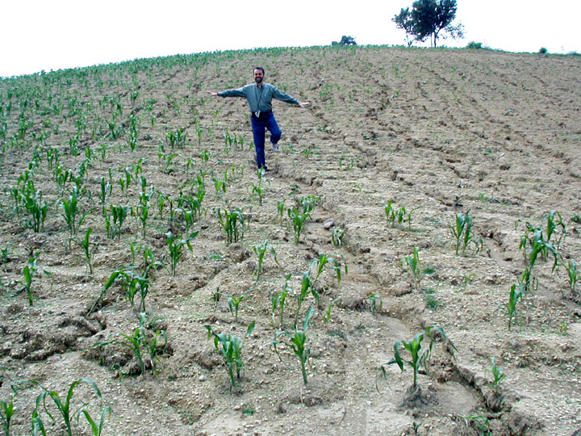
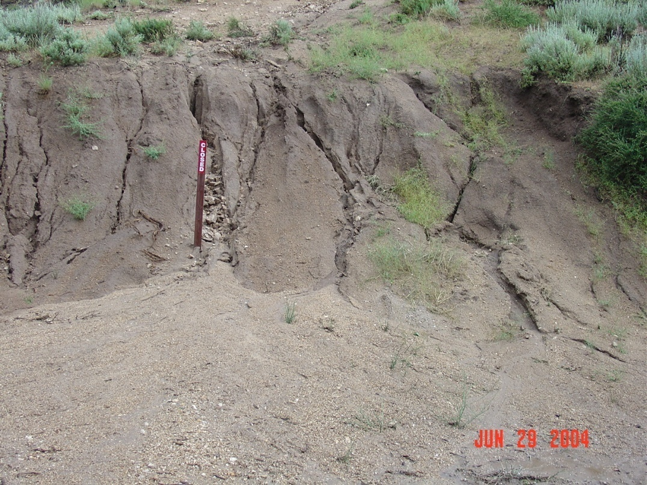

Slide 18
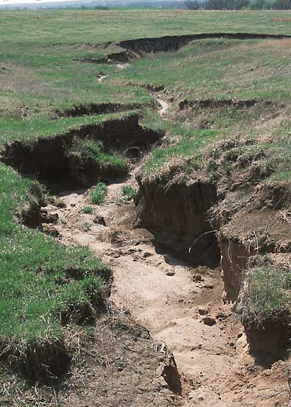
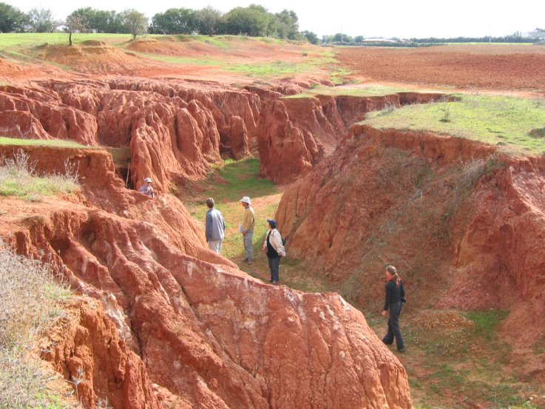

Slide 19
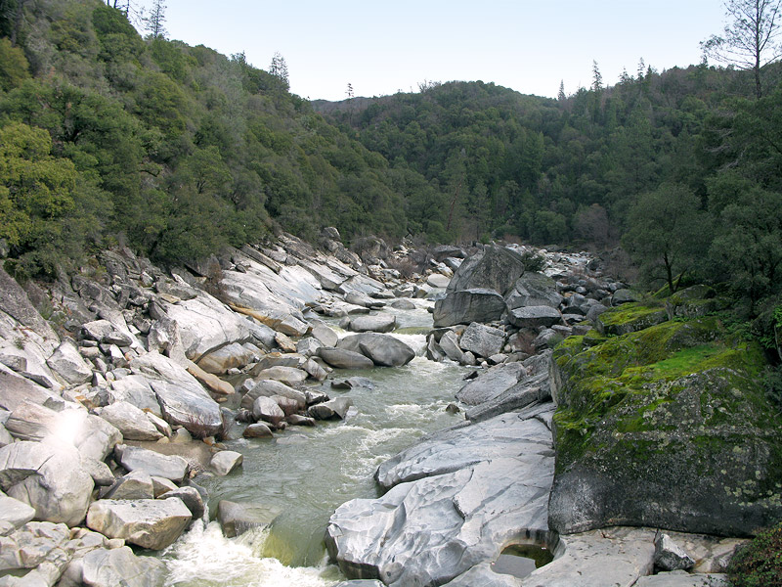
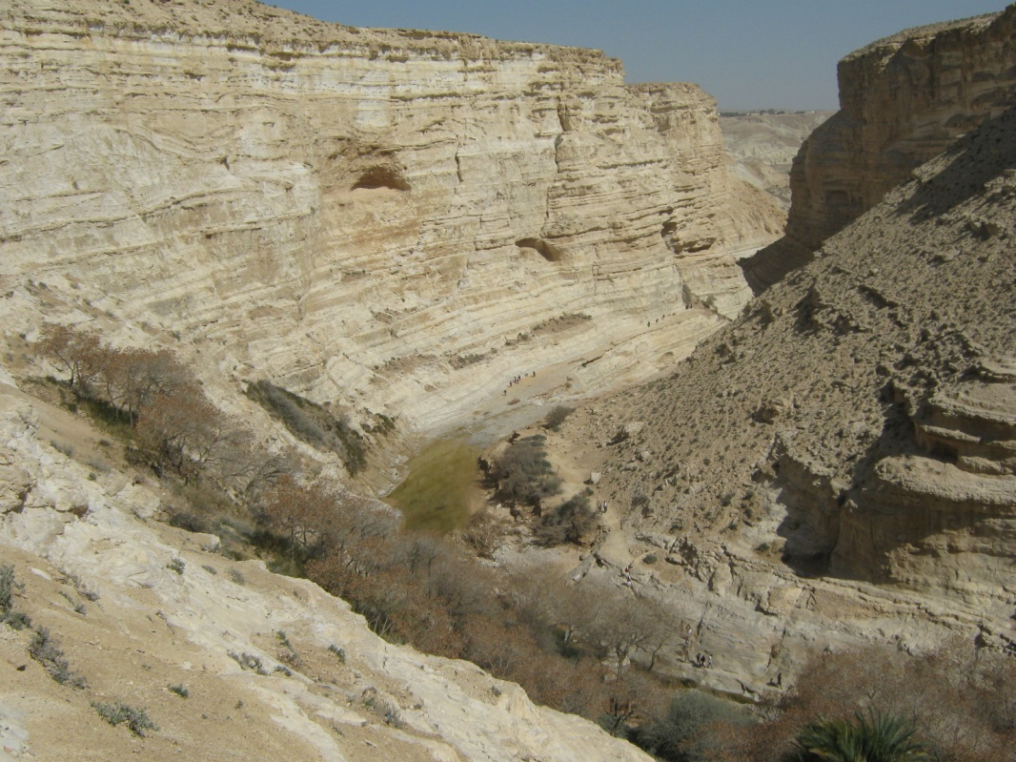
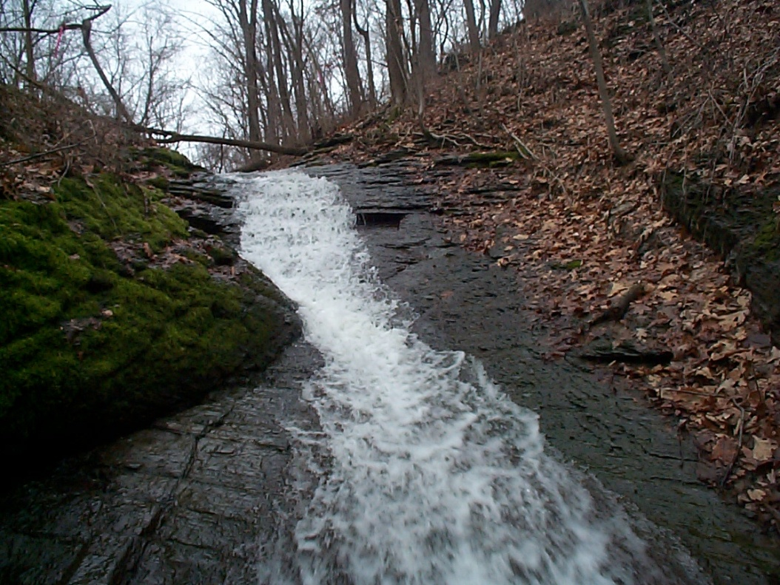
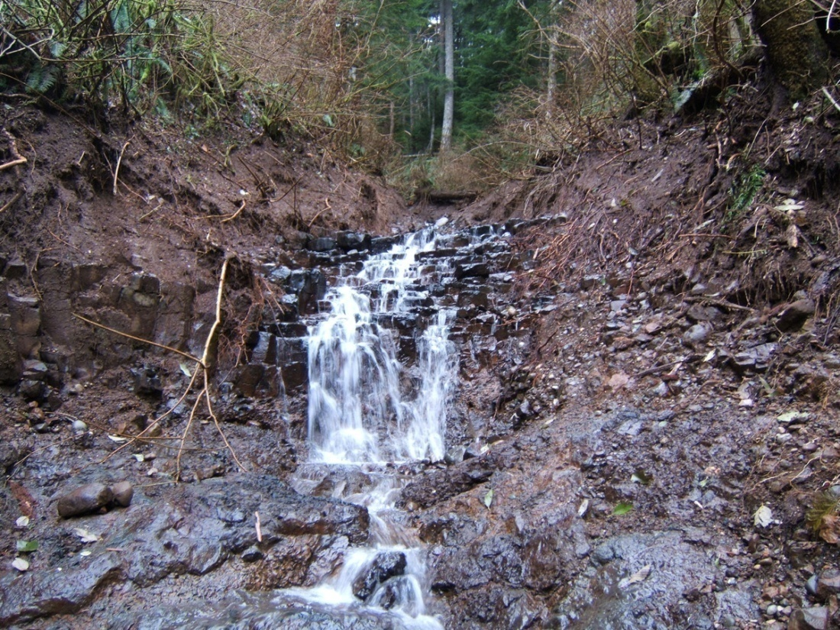

Slide 20
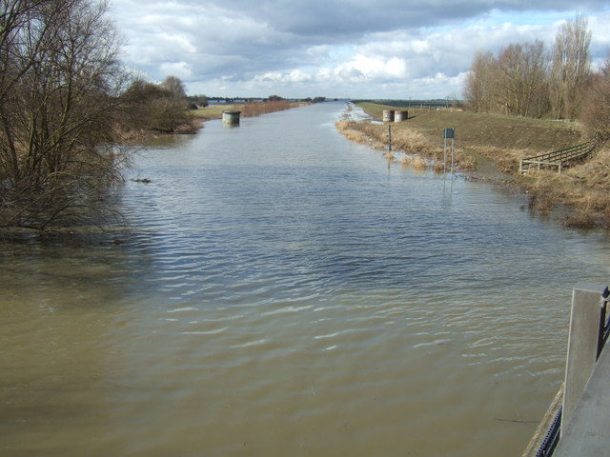
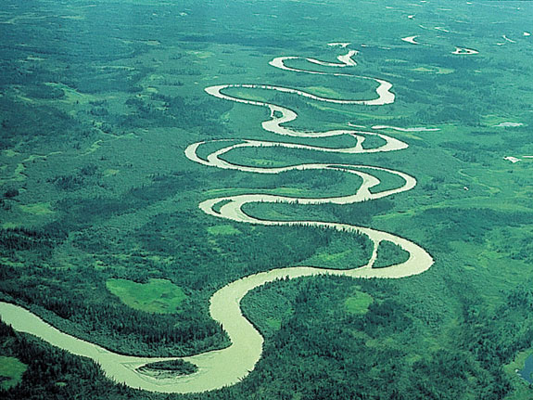
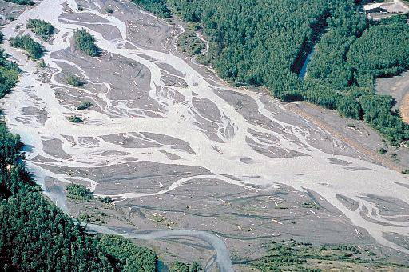

Slide 21
Ποτάμιες Γεωμορφές (fluvial landforms)
Διάβρωσης (erosional)
Κοιλάδες (valleys)
Κοιλάδες σχήματος V (V-shaped valleys)
Κοιλάδες σχήματος U (U-shaped valleys)
Ανεμοτομές (wind gaps)
Πειρατείες ποταμών

Slide 22
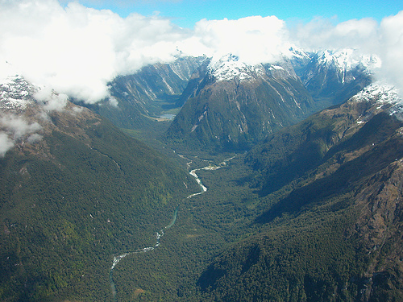
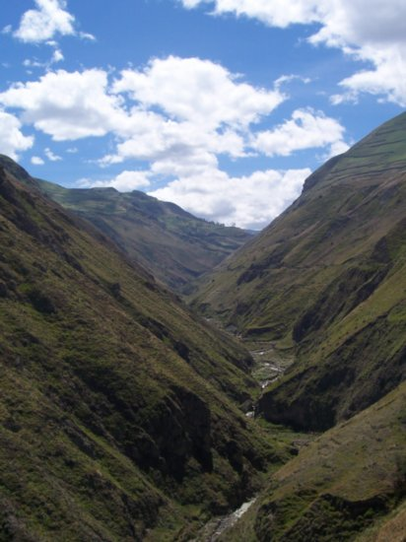
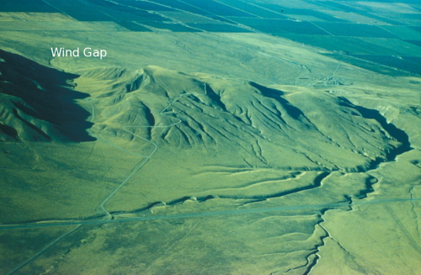

Slide 23
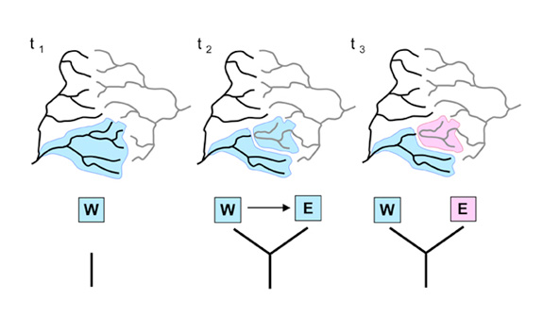
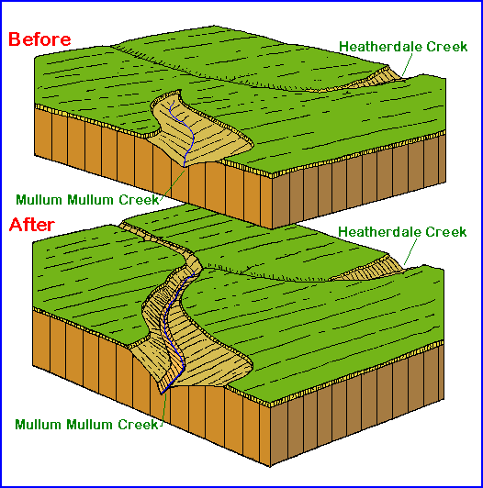

Slide 24
Ποτάμιες Γεωμορφές (fluvial landforms)
Επιμήκεις τομές ποταμών (river longitudinal profiles)
Βασικό επίπεδο (base level)
Απόλυτο (ultimate)
Τοπικό (local)
Σημεία κάμψης (knickpoints)
Εξισορροπημένος ποταμός (graded river)

Slide 25
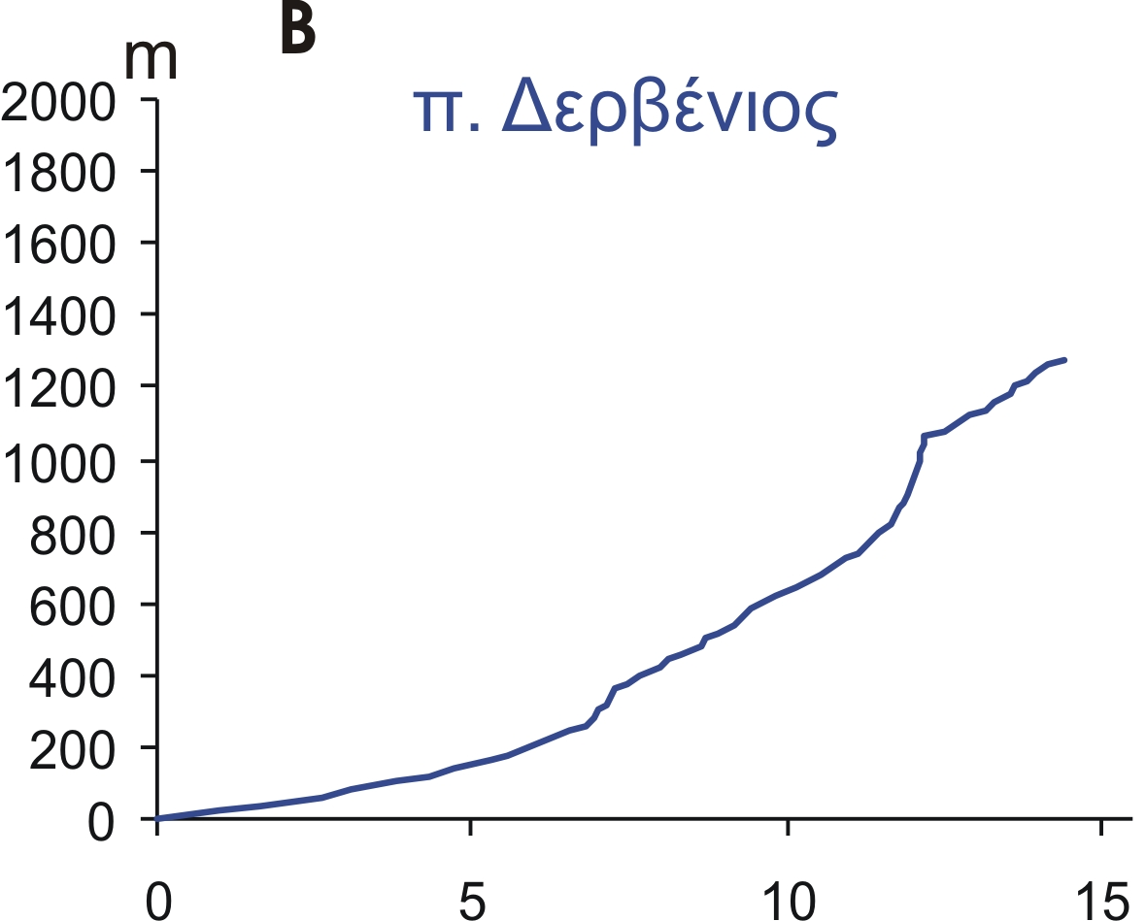
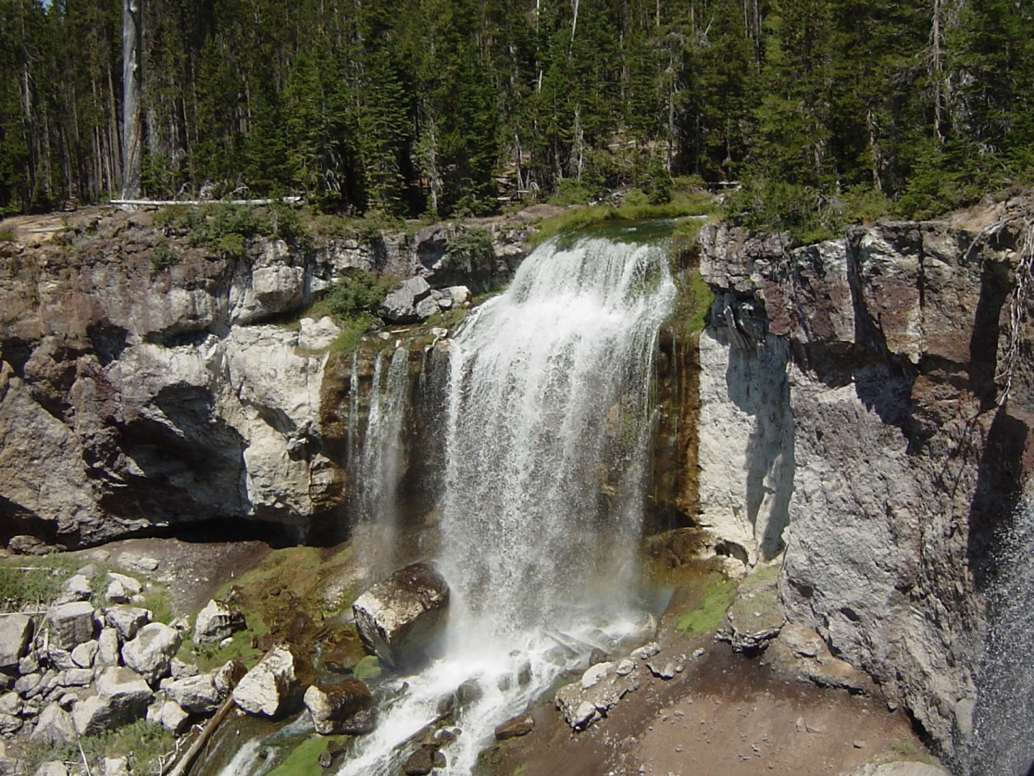

Slide 26
Ποτάμιες Γεωμορφές (fluvial landforms)
Απόθεσης (depositional)
Πλημμυρικές πεδιάδες (floodplains)
Ποτάμιες αναβαθμίδες (fluvial terraces)
Πετρώδεις (bedrock terraces / straths)
Αλλουβιακές (alluvial terraces)
Σχηματισμός
Μορφολογικά χαρακτηριστικά
Επιφάνεια
Μέτωπο
Συσχέτιση αναβαθμίδων
Μέθοδοι χρονολόγησης

Slide 27
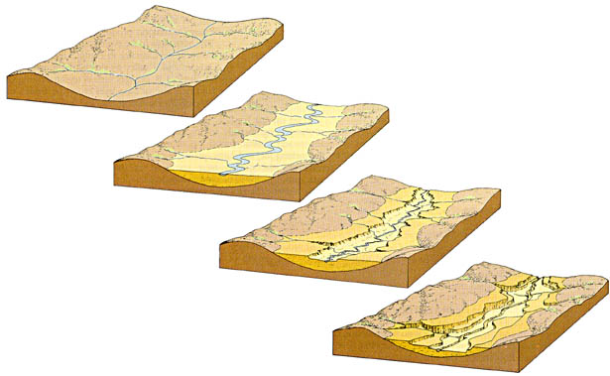
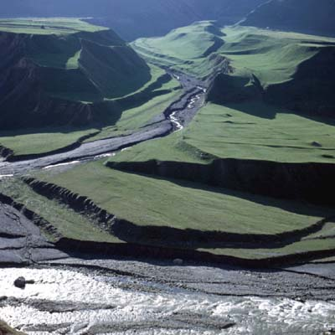
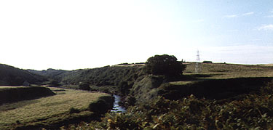

Slide 28
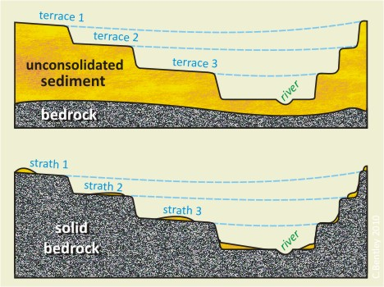

Slide 29
Ποτάμιες Γεωμορφές (fluvial landforms)
Απόθεσης (depositional)
Αλλουβιακά ριπίδια (alluvial fans)
Που κυριαρχούνται από ροές κορημάτων (debris flow dominated)
Που κυριαρχούνται από ποτάμιες διεργασίες (fluvial dominated)

Slide 30
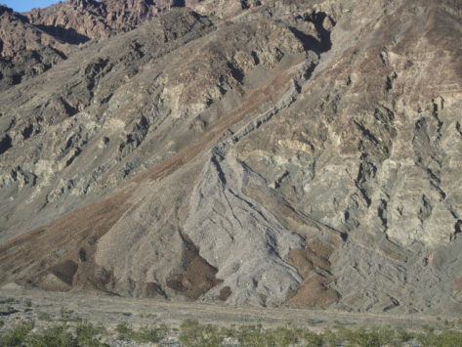
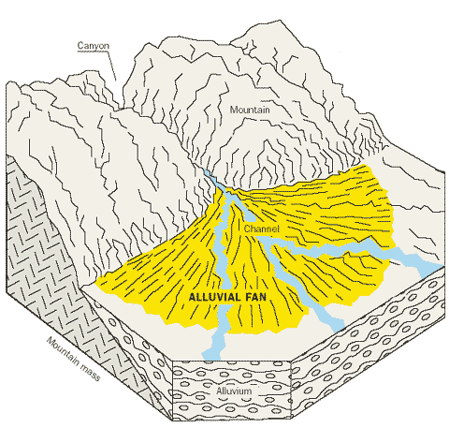
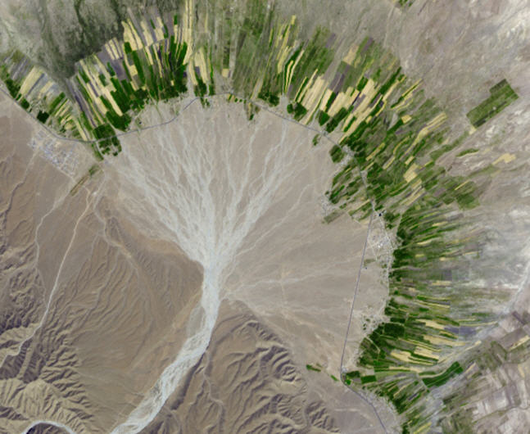
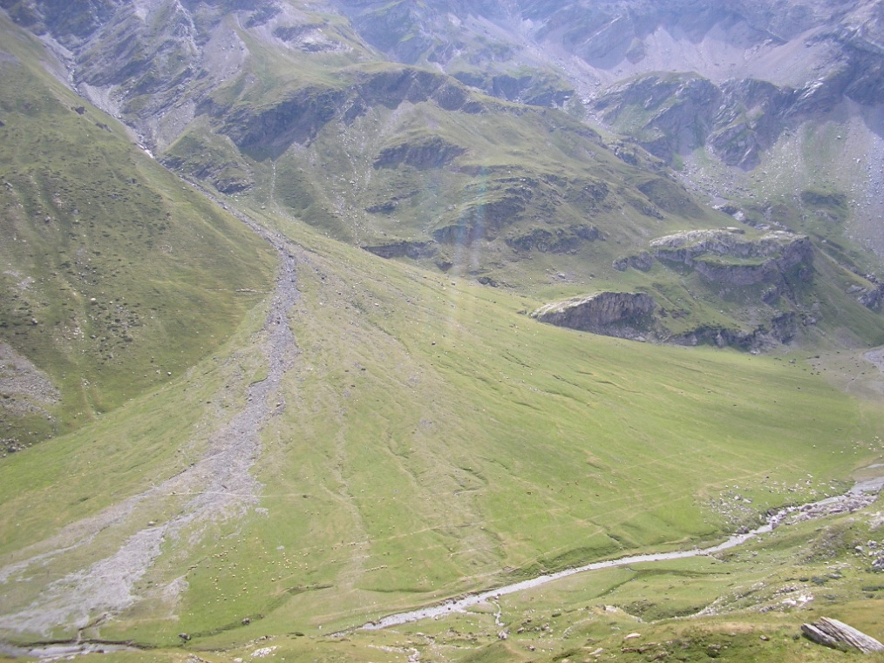

Slide 31
Ποτάμια Γεωμορφολογία
“εργαστήριο”

Slide 32
1^{η} ΆΣΚΗΣΗ Ποσοτική ανάλυση υδρογραφικού δικτύου Δερβένιου ποταμού
Χάραξη υδροκρίτη και επιμέρους υδροκριτών
Αρίθμηση υδρογραφικού δικτύου
Εκτίμηση πλήθους κλάδων, μήκους κλάδων, εμβαδού λεκανών απορροής
Εφαρμογή 1^{ου} Νόμου του HORTON
Εφαρμογή 2^{ου} Νόμου του HORTON
Εφαρμογή 3^{ου} Νόμου του HORTON
Εκτίμηση παραμέτρων υδρογραφικής υφής (υδρογραφική συχνότητα και υδρογραφική πυκνότητα)
Εκτίμηση κλίσης κλιτύων λεκανών απορροής

Slide 33
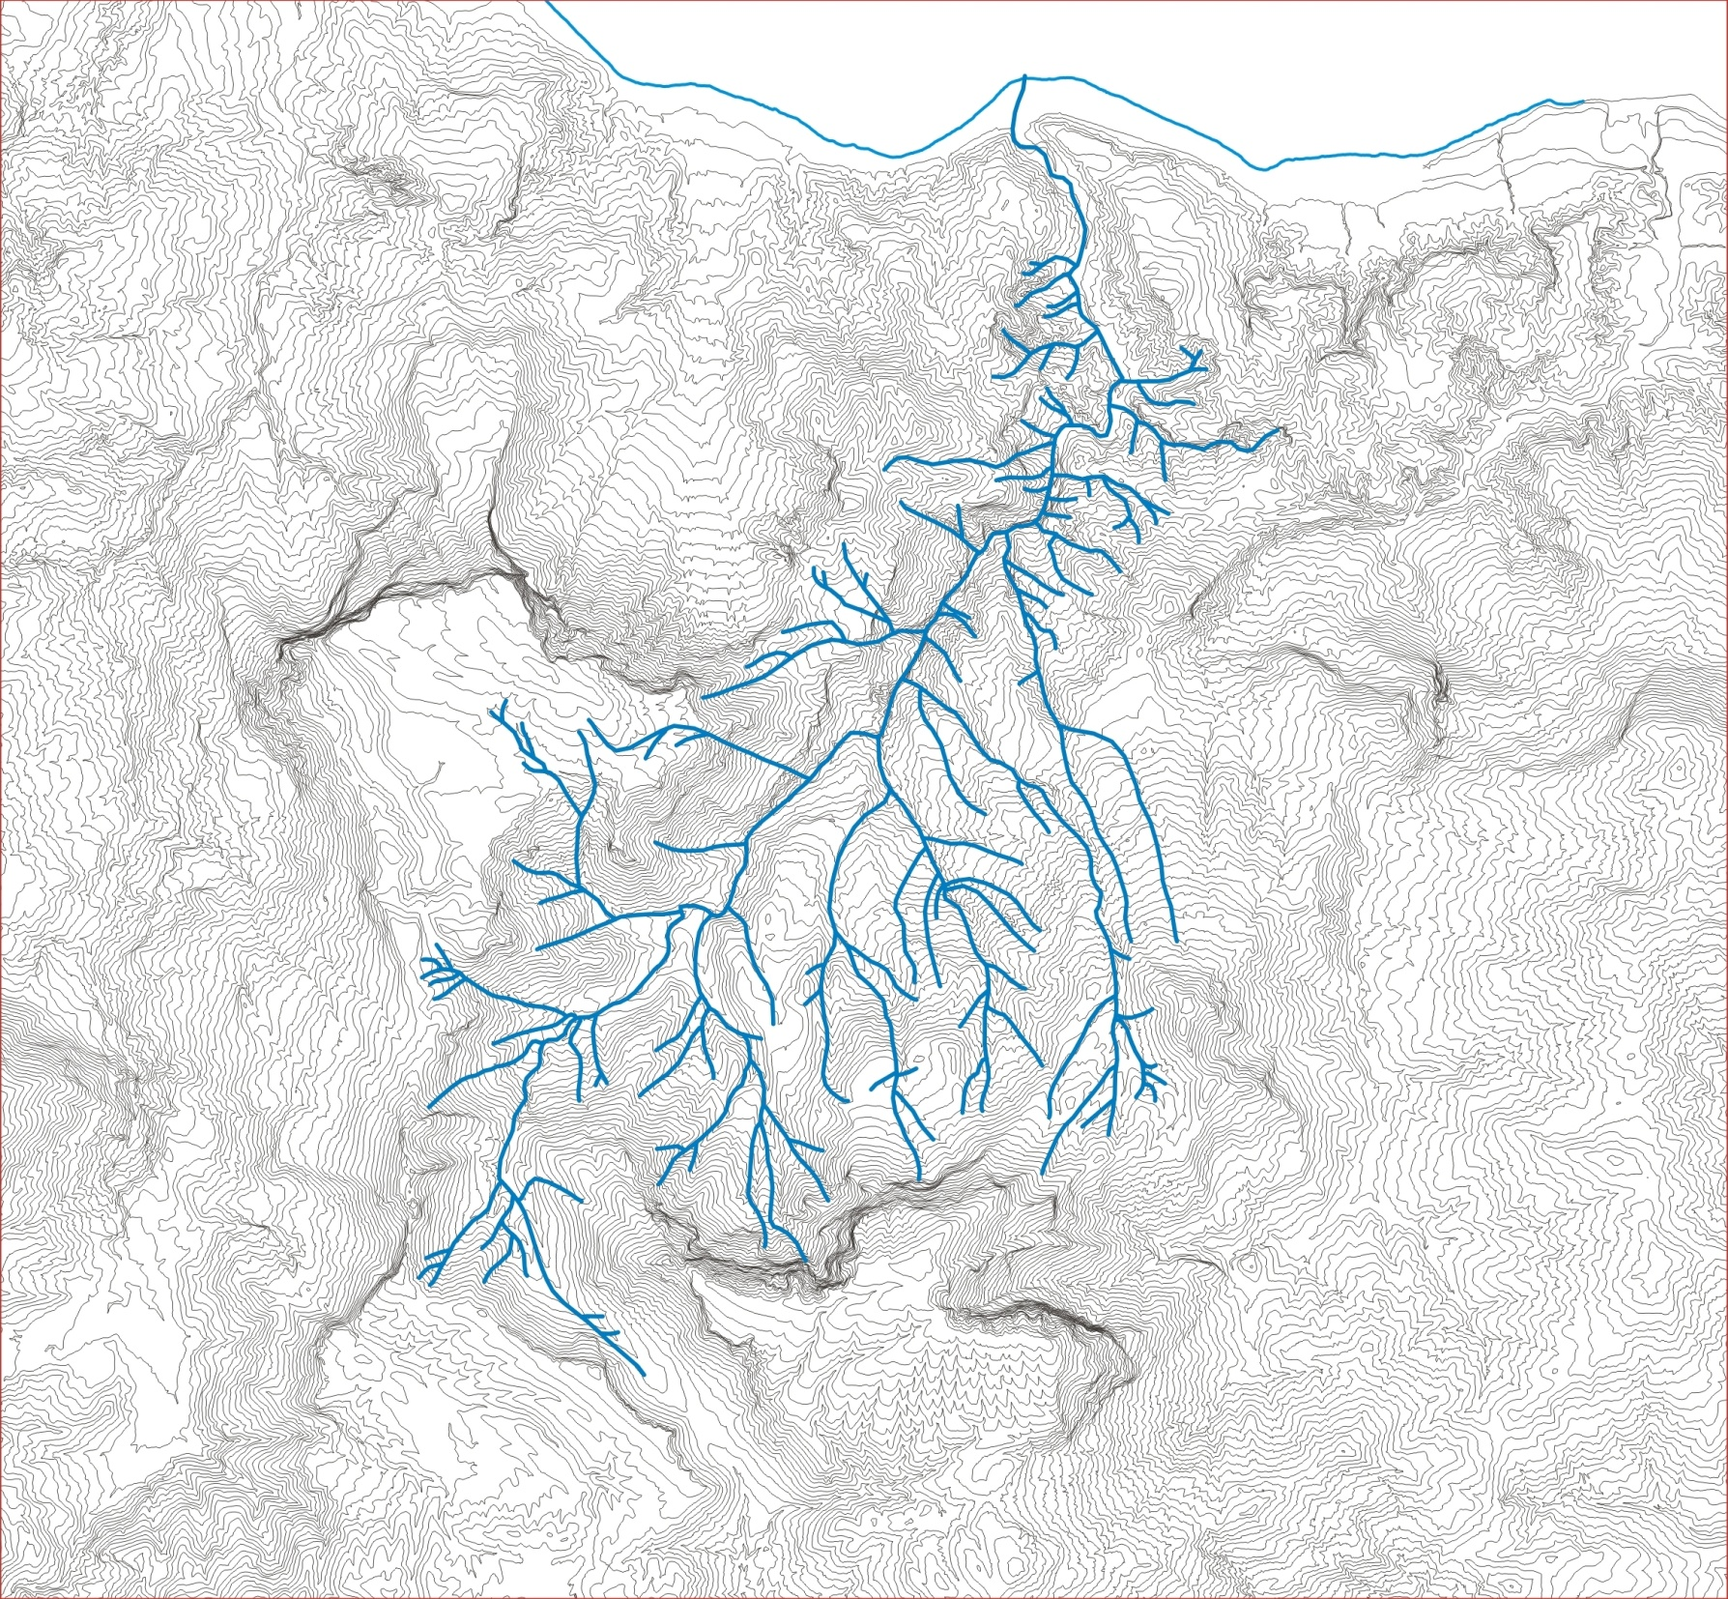

Slide 34
2^{η} ΆΣΚΗΣΗ Εκτίμηση κατά βάθους διάβρωσης ποταμών της Β. Πελοποννήσου
Υπολογισμός ρυθμών κατά βάθους διάβρωσης σε επιλεγμένες θέσεις κατά μήκος της κοίτης ποταμών της Β. Πελοποννήσου κατασκευάζοντας λεπτομερείς τοπογραφικές τομές εγκάρσια στην κοίτη
Σαν επιφάνειες αναφοράς θα χρησιμοποιηθούν οι επιφάνειες των θαλάσσιων αναβαθμίδων που έχουν χρονολογηθεί στην περιοχή
Εκτίμηση του δείκτη Vf που αποτελεί ένα μορφομετρικό δείκτη που ποσοτικοποιεί τη μορφή της κοιλάδας – και άρα την κατά βάθος διάβρωση
Σύγκριση των τιμών του δείκτη Vf με την κατά βάθος διάβρωση και τεκτονική ανύψωση.
Προσδιορισμός παραγόντων που ελέγχουν την ποτάμια διάβρωση στην περιοχή

Slide 35
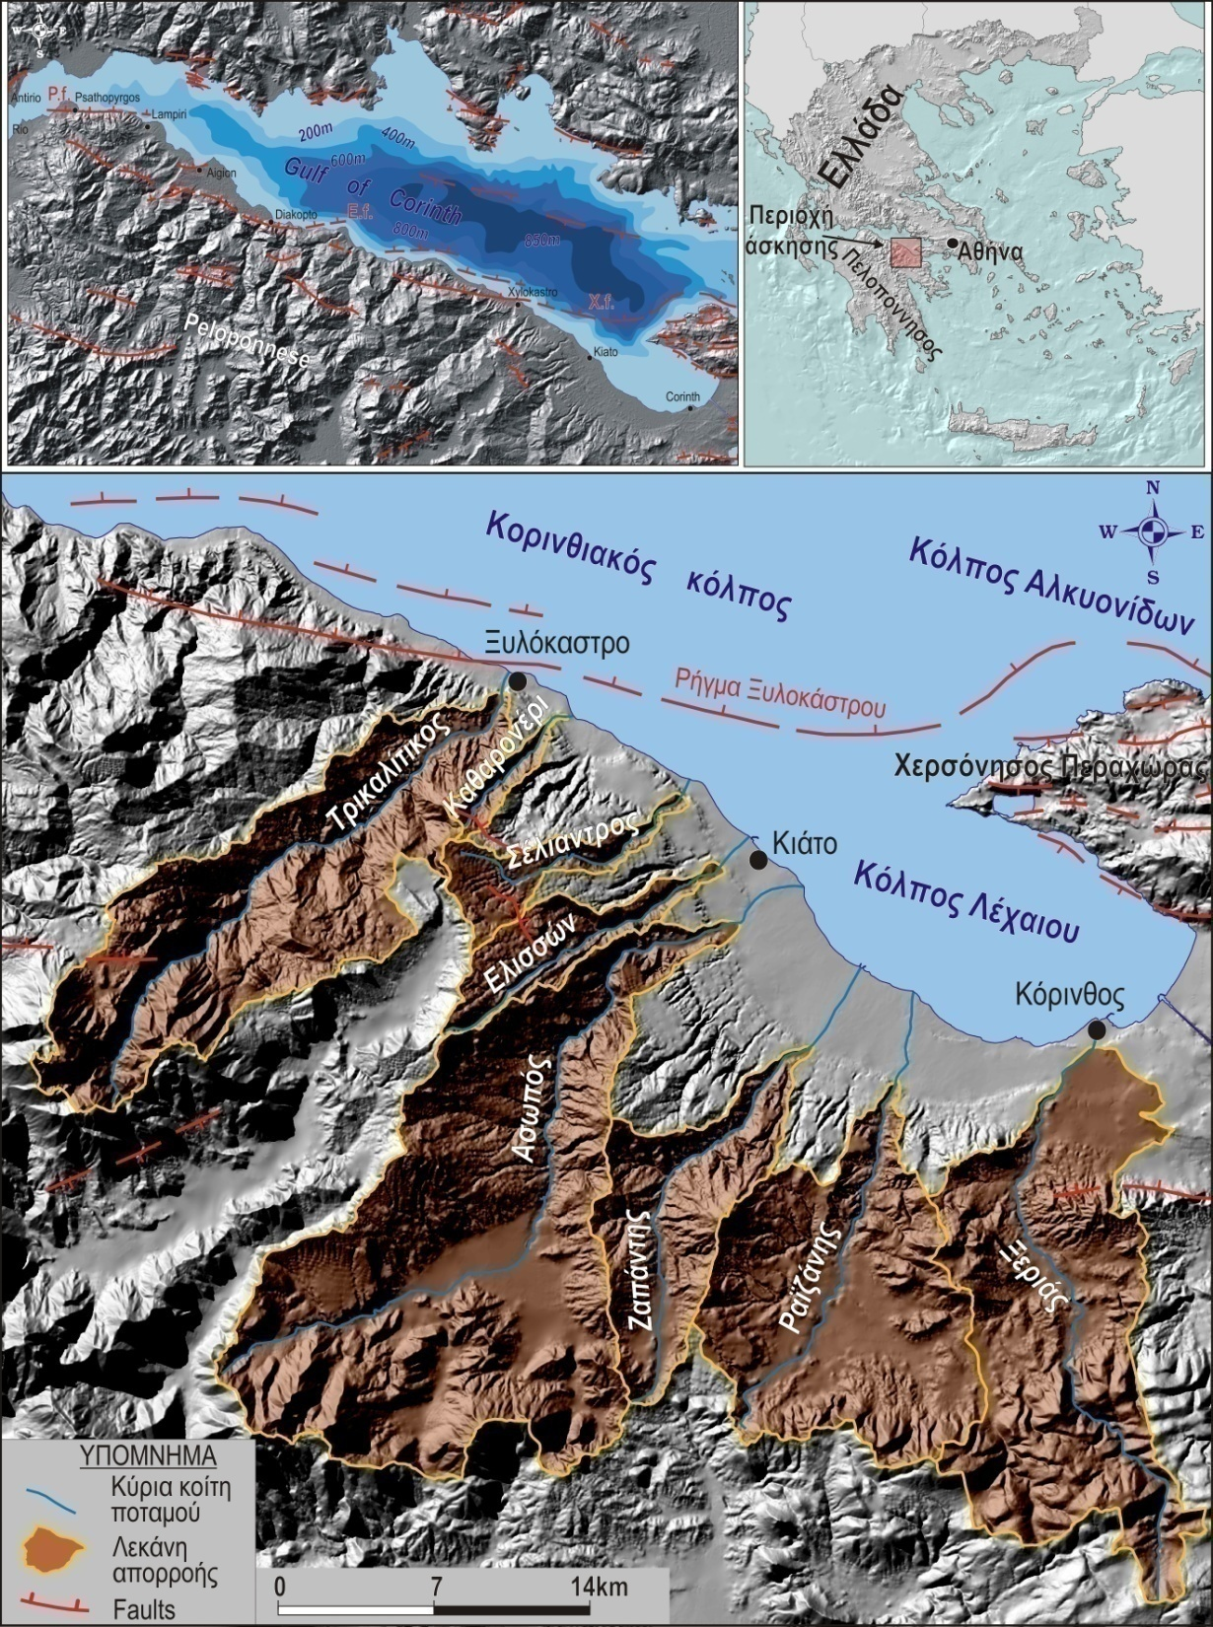

Slide 36
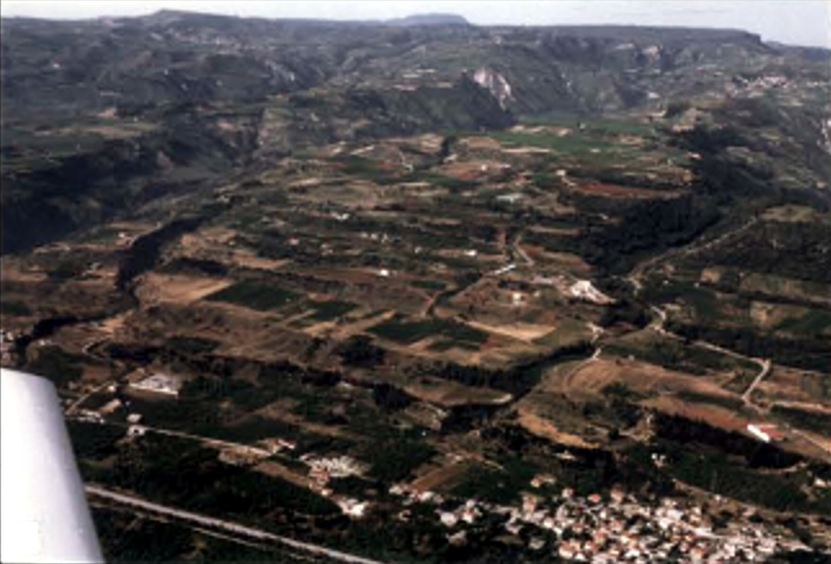

Slide 37
Παλαιο-κρημνός
Παλαιο-ακτογραμμή
Παράδειγμα θέσης σχεδίασης τοπογραφικής τομής

Slide 38
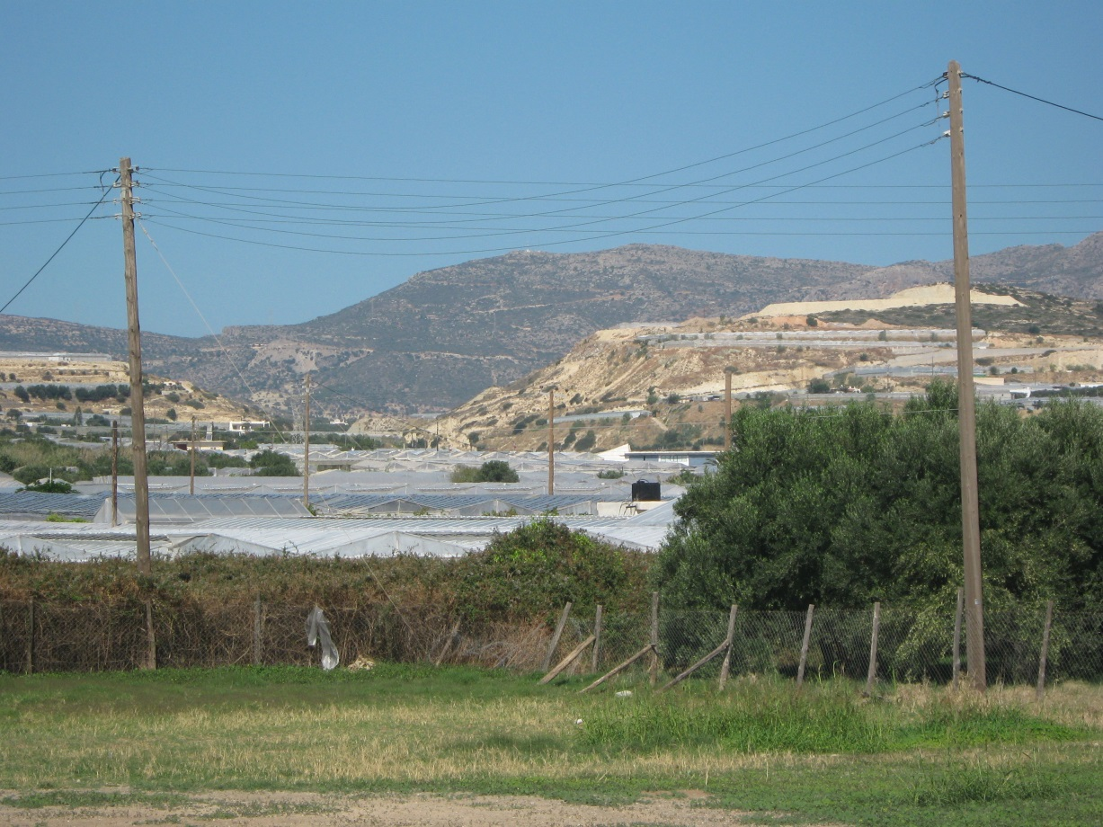
επιφάνεια θαλάσσιας αναβαθμίδας ηλικίας 200 χιλ. ετών
Αρχική επιφάνεια πριν την ποτάμια διάβρωση
Ποτάμια (κατά βάθος διάβρωση
κοιλάδα

